Slide 1
ANTROPOLOGIA dell’educazione
Anni ‘50-2020

Slide 2
Inculturazione
M. Herskovits, Man and his work, 1948
  Inculturazione meccanica: primi anni, educazione alla stabilità culturale (etnocentrismo)
  Inculturazione processuale, sperimentazioni e innovazioni (cambiamento)
  Decostruzione dei test intelligenza (competenze culturali, ambienti) per suffragrare la tesi della superiorità della ‘razza’ bianca WASP
Stili educativi + acculturazione
(potere e diseguaglianze, F. Boas)
M. Mead: Coming of Age in Samoa (1928) – Pattern culturali
Minoranze indigene – critica al deficit e insuccesso scolastico

Slide 3
Schooling
Critica relativista anni ‘60 USA: diversità culturale come causa di insuccesso e dispersione scolastica
Maggioranza / minoranze indigene o linguistiche o sub-culture
Es. deficit, QI ‘non normale’, ritardo…BES
Attenzione ai processi come forme di comunicazione NV, alle pratiche incorporate nell’organizzazione degli spazi, oggetti, comportamenti e ‘categorie’ scolastiche
Aula = setting Scuola = ambienti culturali
Etnografie su processi/pratiche della scolarizzazione
(formale + informale)

Slide 4
Istituzioni
Scuola di cultura e personalità (USA, anni ‘30)
A. Kardiner: struttura di personalità di base
  Ciascuna cultura produce un tipo psicologico ‘medio’
  Azione congiunta delle istituzioni primarie e secondarie (es. religione)
M. Mead: adolescenza ed età adulta prodotte da specifici ambienti socio-economici (reciprocità vs. competizione)
R. Benedict, pattern culturali come configurazioni, essenzialismo culturale
➔ approccio cross-culturale
➔ rischio determinismo culturale
(es. Children of Six cultures, Whiting 1975)

Slide 5
Scuole di pensiero sulle Scuole
- anni ’50-60 USA G. Spindler: Approccio psicologico Cultura & personalità
anni ‘60 Teoria della Deprivazione culturale: minoranze indigene, classi povere
- ‘70 Contro modello egemonico anglo-americano: comparazioni transculturali
            Microetnografie + interazione sociale
              Acquisizione culturale = organizzazione delle diversità esistenziali e contestuali
Antropologia cognitiva: linguaggio & pensiero
  ➔ Etnometodologia, percezione e cognizione
- ’80 Gearing Modello transazionale (F.Barth, E. Goffmann)
➔ Hidden Curriculum, cultura pubblica da osservare

Slide 6
Trasmissione culturale
George e Luise Spindler, Educational Anthropology, 1954 Conferenza di Stanford
Dimensioni socio-culturali dei processi educativi
Approccio interdisciplinare
Relazioni scuola-società-insegnanti-alunni-famiglie
Solon Kimball, processi e stili di apprendimento diversi
(piccoli gruppi, studi di comunità e di genere)
➔ dalla trasmissione all’acquisizione cult.

Slide 7
Teoria ecologico-culturale
«Se la classe scolastica è il campo di battaglia, le cause della lotta potrebbero risiedere altrove… Se vogliamo scoprire queste cause e come eliminarle, faremo pochi progressi studiando i conflitti che hanno luogo in aula e le armi usate dai combattenti. Dobbiamo andare oltre la scena della battaglia e gli strumenti di guerra» J. Ogbu 1981
- Minoranze autonome, in/volontarie
- indagine diacronica, agency
- approccio multilivello, transculturale (inter/intra)
- visione emica, dissonanza affettive

Slide 8
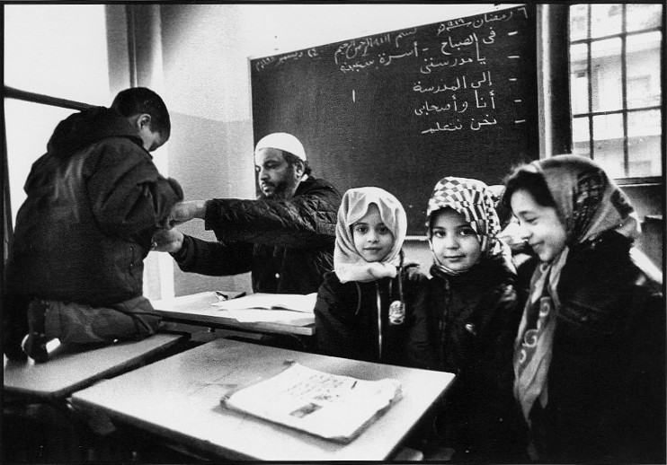
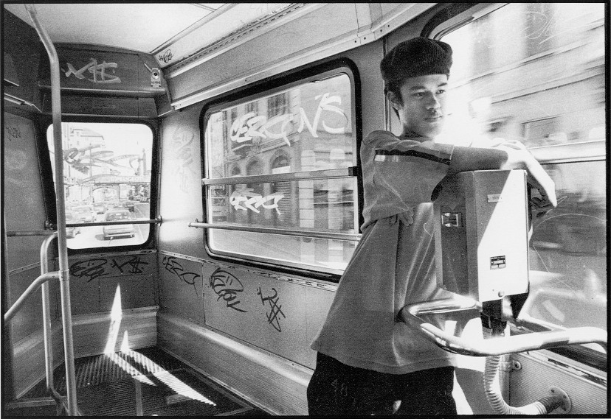
Non basta accogliere i figli degli immigrati come allievi in classe se poi restano stranieri in città.
Harry Wolcott, 2011
Analisi dell’out of school learning
Educazione formale +
informale

Slide 9
Intercultura/inclusione: progetto socio-politico
«La via italiana all’intercultura», redatto dall’Osservatorio nazionale per l’integrazione degli alunni stranieri e l’educazione interculturale e adottato nel 2007 dal Ministero della Pubblica Istruzione (MPI, 2007) Pubblicazione_intercultura.pdf
La ricerca teorica e empirica ha rivelato come il modello dell’educazione interculturale sia da un lato ambiguo e non adeguatamente fondato teoricamente (Gundara& Jacobs, 2000; Gundara&Portera, 2008; Abdallah-Pretceille, 1999) e, dall’altro, non sia stato in grado di promuovere i cambiamenti auspicati.
Appare anzi uno strumento inefficace ad affrontare le sfide dell’integrazione, al punto che alcuni lo hanno ritenuto un orientamento astratto e incapace di produrre delle pratiche coerenti (Donati, 2008; Bhatti et al., 2007; Tarozzi, 2006; 2012a; Coulby, 2006; Gorski, 2006;Gorski, 2008).
Svantaggio / Arricchimento
Competenze biculturali / eguaglianza collettiva

Slide 10
I TERMINI DELLA QUESTIONE
INCLUSIONE
L’inclusione rappresenta un processo, una filosofia dell’accettazione, ossia la capacità di fornire una cornice dentro cui gli alunni — a prescindere da abilità, genere, linguaggio, origine etnica o culturale — possono essere ugualmente valorizzati, trattati con rispetto e forniti di uguali opportunità a scuola. Come sottolinea il Centre for Studies on Inclusive Education, inclusione è ciò che avviene quando «ognuno sente di essere apprezzato e che la sua partecipazione è gradita».
INTERCULTURA
L’approccio interculturale pone la questione in termini di favorire il dialogo fra culture come obiettivo prioritario per costituire una solida coesione sociale in società multiculturali.
VS
MULTICULTURALISMO/ASSIMILAZIONISMO
Politiche educative e modelli pedagogici ancorati su di una visione statica della società centrata sull’opposizione fra “maggioranza” e “minoranza”.
VS
INTEGRAZIONE
minoranza/maggioranza
normalizzazione

Slide 11
Quindi….

Slide 12
Curriculum
Jules Henry, Culture against Man, 1963
etnografia in classe USA , modello valoriale trasmesso dalle insegnanti (competizione+ paura autorità)
  Overt Manifesto: programmi didattici, obiettivi formativi, protocolli ecc
  Hidden Nascosto: assunti tacitamente condivisi nel rapporto insegnanti/studenti (es. interazioni verbali, attesa, rituali scolastici)
  ➔ possibili conflitti, dissonanze
Scuola come arena e campo di battaglia tra generazioni, classi, linguaggi e consumi diversi.

Slide 13
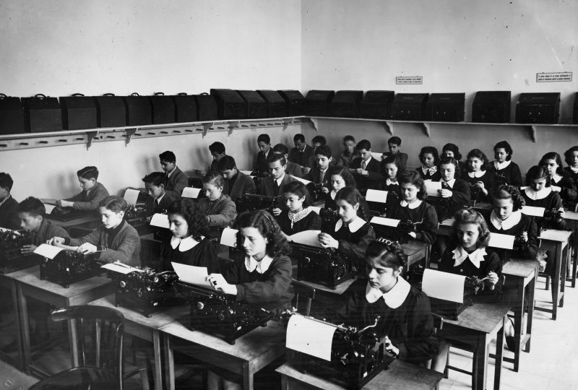
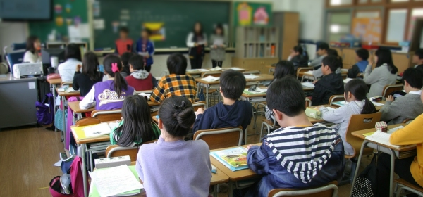
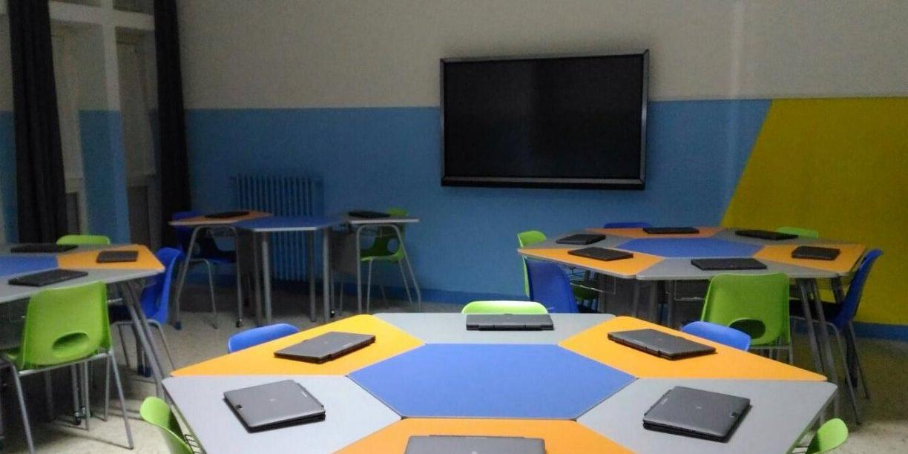
Spazio
Tempo
Interazioni
Nicchie ecologiche educative
Rituali quotidiani
Gerarchie sociali

Slide 14
Acquisizione culturale (know-how)
1967 Harry Wolcott :
Critica al concetto di patrimonio culturale uniforme trans-generazionale
Alfabetizzazione = appropriazione di un codice condiviso
Prospettiva personale (idioletto)
Studio con Epstein sull’hidden curriculum; The teacher as an Enemy c/o Kwakiutl, British Columbia
1974 F. Gearing, modello transazionale
(F. Barth, E. Goffman): “il sistema culturale di ogni società o gruppo consiste in un insieme di equivalenze di significato diverse, ma interconnesse, che sono state precedentemente negoziate nel corso di ripetuti incontri di ciascun membro del gruppo con qualche altro membro”

Slide 15
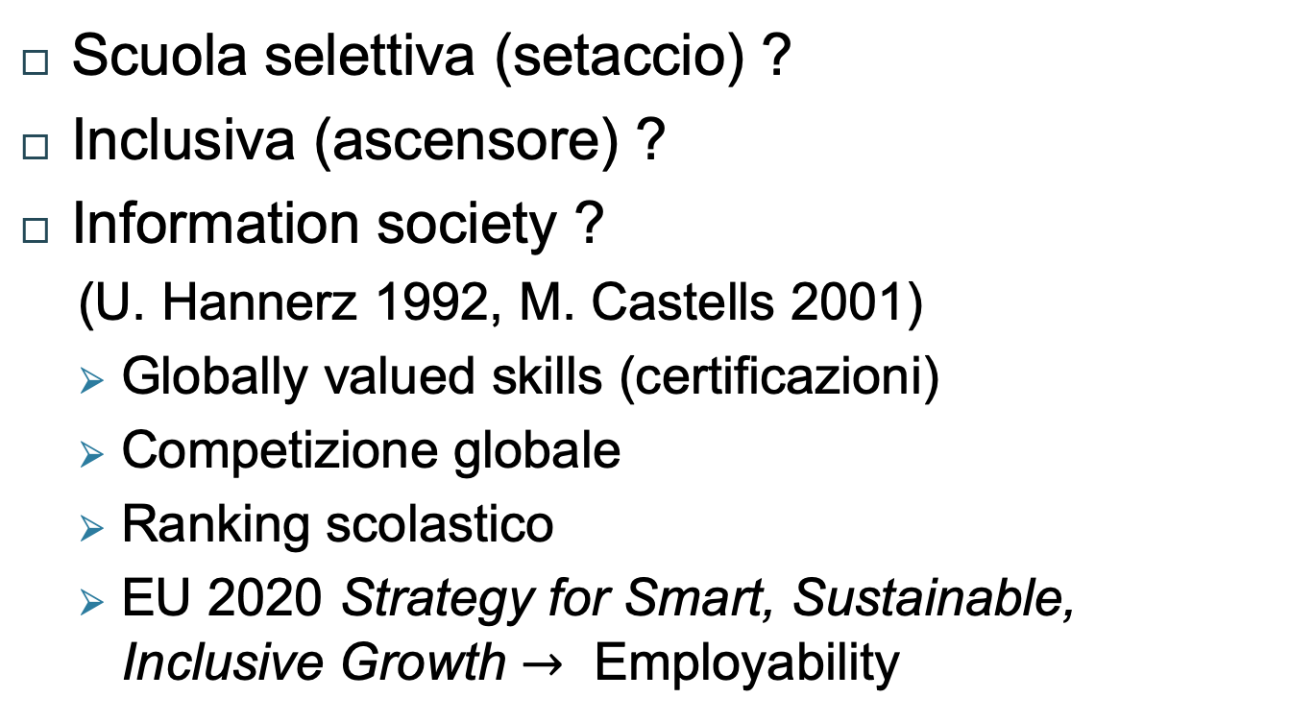

Scuole $≠$ neutrali
Scuola selettiva (setaccio) ?
Inclusiva (ascensore) ?
Information society ?
  (U. Hannerz 1992, M. Castells 2001)
  Globally valued skills (certificazioni)
  Competizione globale
  Ranking scolastico
  EU 2020 Strategy for Smart, Sustainable, Inclusive Growth $→$ Employability

Slide 16

Low skilled person?
NEET?

Slide 17
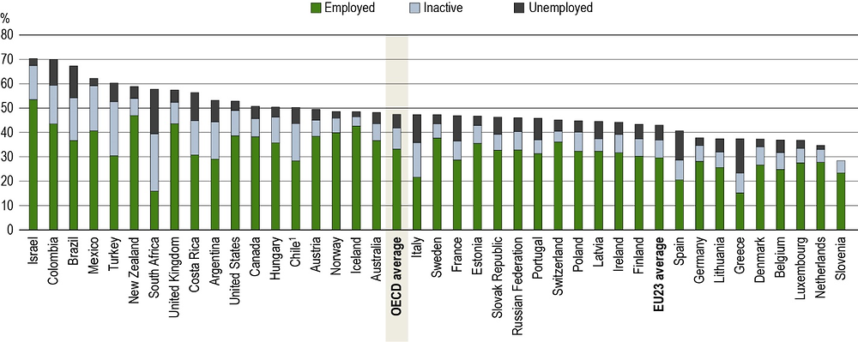
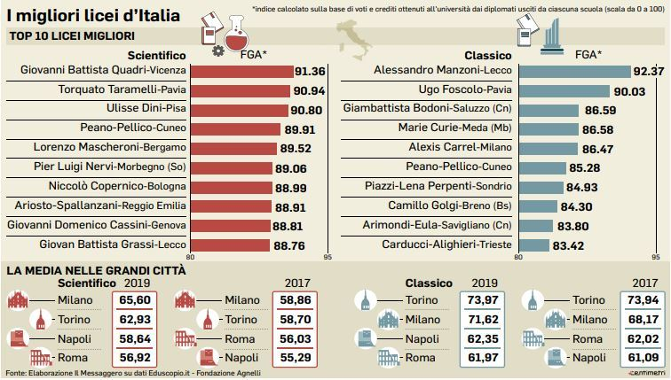

Slide 18
Alfabetizzazione critica
(Critical Literacy)
Paul Freire, La pedagogia degli oppressi, 1970
critica alla concezione ‘bancaria’ dell’educazione
contro l’insegnamento come ‘deposito’ di competenze da archiviare e discente passivo
relazione educativa come strumento di oppressione (linguaggio, conoscenza, potere)
Pro apprendimento bidirezionale, educazione come strumento di ‘coscientizzazione’
Dialogicità della pratica educativa
➔ Multilingual literacies
➔ Multimodal & digital literacies

Slide 19
Apprendimenti situati
Comunità di pratiche
Educazione come interazione sociale
Routine e rituali scolastici, repertorio condiviso
Interconnessione di contesti, pratiche e cognizione
Cultura come campo di azione comune:
  “Apprendimento non consiste nella trasmissione neutre di competenze, ma nell’attività situata di una comunità orientata a scopi,
  che possono essere ben diversi da quelli indicati nella programmazione scolastica” (Ronzon, Grasseni 2004)

Slide 20
insuccesso e dispersione scolastica
Disagio / diseguaglianze /evasione / abbandono / drop-out
NEET (Not Education Employment Training) 26% 15-29 in Italia
Teorie anni ‘’50 USA ‘innatismo’ – Test razzisti
Teoria della deprivazione culturale (deficit)
  O. Lewis, The children of Sanchez (1961)
  Slum Messico ’cultura della povertà’
Teorie ‘deprivazioniste’, approccio difettologico (G.Favaro)
etichettamento della ‘carenza’
deficit – sostegno
deresponsabilizzazione della scuola

Slide 21
Teoria della discontinuità culturale
Culture specifiche non di maggioranza (WASP) ➢ affirmative action
Scuola come ’barriera’ (im-mobilità sociale)
Gumperz: comunità e reti di parlanti, interscambio e stili comunicativi (prossemica, cinesica, ecc.)
Diverse strutture della partecipazione
(comunitaria vs. competitiva; The invisible Culture, S. Philips 1983)

Slide 22
Micro-etnografie a scuola
Discontinuità, interazionismo, etnometodologia:
Interazione faccia a faccia è governata da regole diverse
I contesti scolastici sono costruiti dalle interazioni sociali di chi vi partecipa
Il significato di qualsiasi comportamento è determinato dal contesto
Le classi sono ambienti comunicativi in cui i significati del comportamento sono continuamente rinegoziati

Slide 23
Resistenza come contro-cultura
CCS Cultural Studies, Birmingham
  Subalternità (Gramsci), agency
P. Willis, Learning to Labour: How Working class Kids get working Class Jobs, 1977
Nuova etnografia dell’educazione anni ‘80:
  Auto-esclusione dal sistema educativo formale per manifestare disprezzo e contro-cultura
  Processi di differenziazione e integrazione
  Riluttanza & Resistenza

Slide 24
Scolarizzazione come performance rituale
P. Mc Laren, Schooling as a Ritual performance, 1986
(Van Gennep, V. Turner)
    Struttura / Anti-struttura della resistenza (liminalità)
    Rituali scolastici: rivitalizzazione (consigli), intensificazione (feste, gite), resistenza & controculture & agency
    Studi micro-etnografici sulla ghettizzazione delle carriere:
    Studente competente / con difficoltà
    CULTURA COME ARENA Campo di pratiche comuni(tarie)
    Campo di azione comune con forme di apprendimento situato

Slide 25
Intersezionalità in campo educativo
CCS + gender : normalità (?)
Erickson, Mehan: Processi di interazione Resistenza, opposizione come strategie, non solo background!
Differenze culturali, di classe, genere, generazione, posizioni politiche ecc.
Resistenza Resilienza

Slide 26
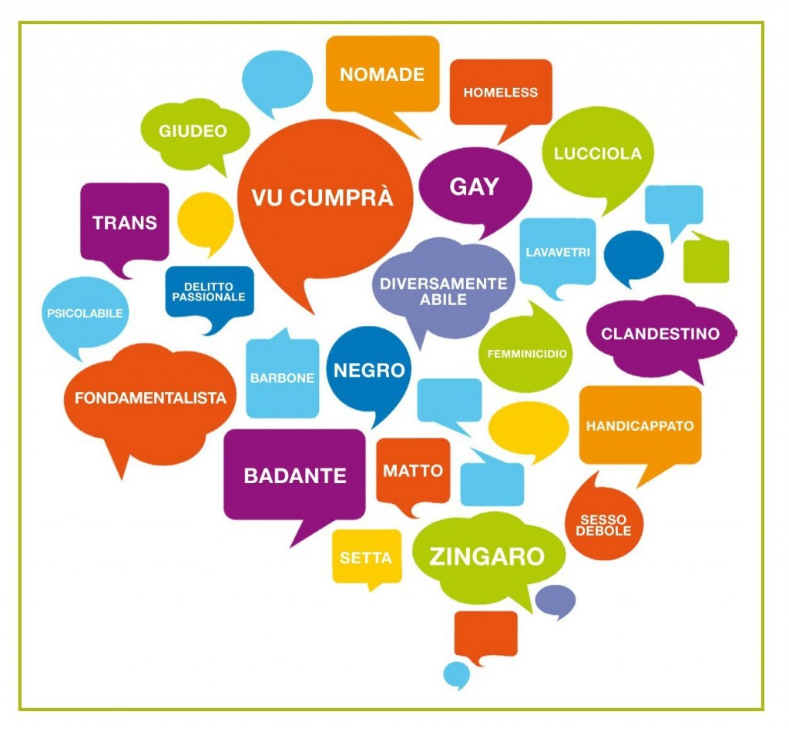
Teoria dell’etichettamento - labelling
Profezia auto-avverante
Effetto Pigmalione
Differenziazione
Polarizzazione
Network analisi

Slide 27


Multilingualism
Polinguismo (multilingualism)
Percezione errata dei numeri (confirmation bias) ➔ Informare
Media & social media (hate speeh)
Fattori negativi: immigrazione ‘compressa’ in poco tempo ➔ paura
Fattori positivi: INTERAZIONE QUOTIDIANA ➔ attitudine favorevole
Importanza: vicinato, spazi pubblici, pratiche quotidiane, reti informali

Slide 28
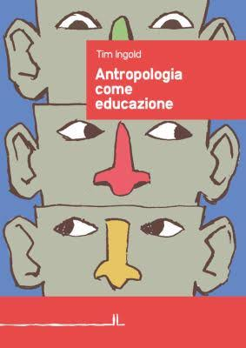
Antropologia & educazione
Ex-ducere: sapere anti-disciplinare
Apprendere è un modo di appartenere, relazionale, “essere NEL mondo”
«Gli esseri umani, come gli altri animali, conoscono il mondo direttamente, muovendosi nell’ambiente e scoprendo quali attività esso possa concretamente accogliere, non rappresentandoselo nella mente. Perciò il significato non è la forma che la mente impone, attraverso schemi innati o acquisiti, al flusso dei “meri” dati sensibili, ma è piuttosto continuamente generato nei contesti relazionali del coinvolgimento pratico della gente nel mondo circostante»

Slide 29
EDUCAZIONE
“La distinzione più notevole fra gli essere umani e gli esseri inanimati è che i primi si mantengono rinnovandosi” (J. Dewey)
Pedagogia ≠ trasferimento di conoscenza
  ≠ addestramento (cfr. portfolio skills)
Educare = far uscire, è una pratica di attenzione (ispirazione), non di trasmissione
Studiare = processo con le cose e con le persone
produzione di sapere (simile alla ricerca) tra diverse generazioni + ambiente
Common_ing trasformativa,
scoperta e creazione continua

Slide 30
Communality / Communitas
Il vivere comunitario non è il risultato della scoperta di ciò che gli individui hanno in comune (non è training, addestramento): è una creazione continua e non il ritorno all’origine
(Im)Maturità è una specifica potenzialità di crescita
Addestramento disciplinare sopprime la differenza o la ammette solo marginalmente (deficit, crediti, ritardo… ecc.)
Ambiente = vivere comunitario, costruzione continua
Communitas: com_munus, reciprocità (R. Esposito)
  Comunità non è un pieno, un’estensione organica del sé, né una proprietà, possesso, appartenenza, ma un debito, una pegno da restituire.
  Comunità di pratiche (vd. Intro Benadusi 2017)

